Slide 1
我们的核心价值观团队讨论指南
Notes:
备注
我们的核心价值观旨在建立有关公司定位的共识。
让我们所有人有统一的目标、愿景、使命、价值观和行为。
打造世界一流的客户服务。
强化我们的定位，改进我们的工作方式。

Slide 2
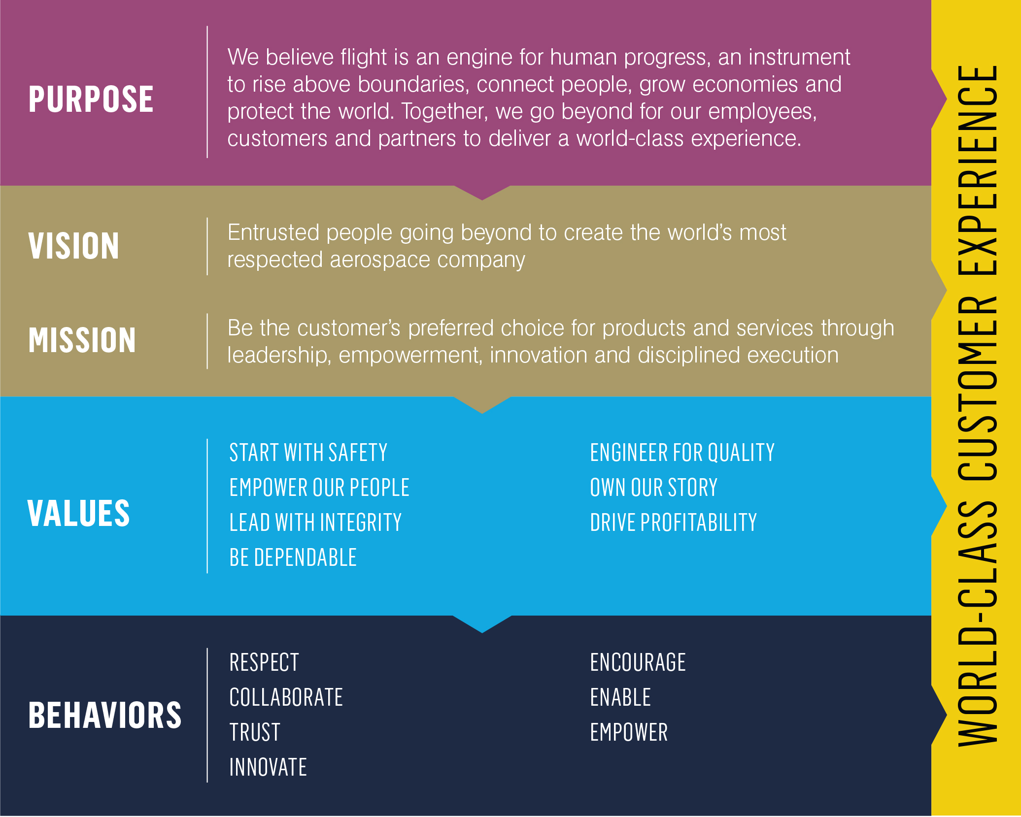
工作会议日程
文化转型
我们如何实现此目标
我们的核心价值观简介
目标、愿景和使命
价值观
行为
小组活动
问答
Notes:
备注
我们的核心价值观是 Pratt & Whitney 文化转型的一部分。
第 11 张幻灯片上有一项小组练习，可以帮助您每天实践各种新行为。

Slide 3
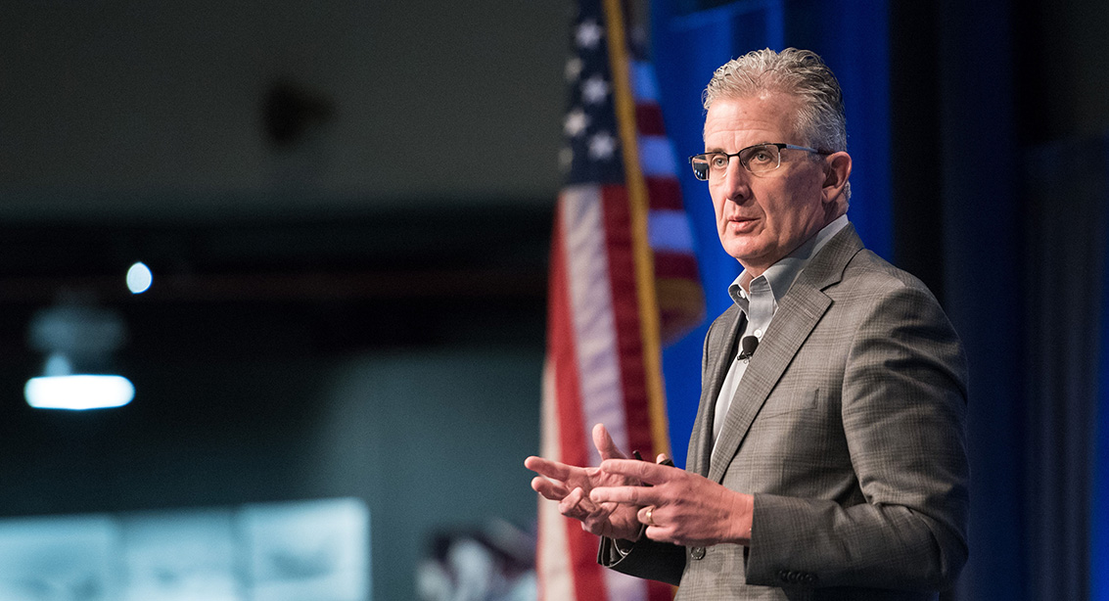
文化转型
Pratt & Whitney 正在经历文化转型
员工必须了解我们的定位以及我们如何与客户、供应商或互相协作
一致、透明且及时的沟通对这次转型至关重要
“作为领导者，我们有责任赢得员工的人心，使他们有更强烈的目标感。”
—Bob Leduc
Notes:
备注
我们公司在自我定位方面面临着各种挑战。
我们希望打造一种可以给予每位员工目标感和成就感的文化。
确保每位员工了解公司的目标以及他们在实现目标的过程中发挥的作用。

Slide 4
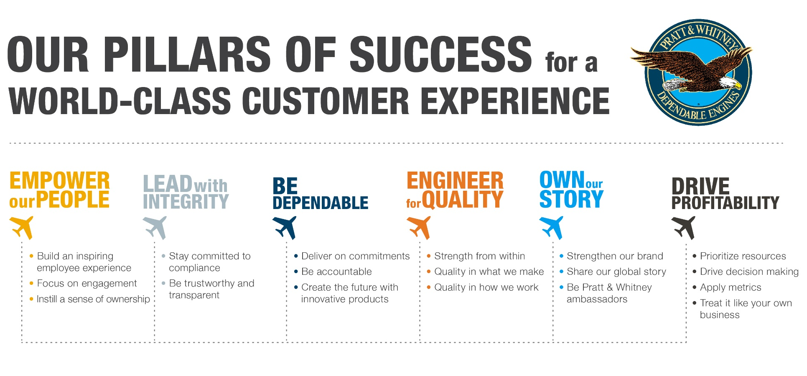
我们如何实现此目标
2017 年推出的成功的支柱
  指导员工行为
  混淆了支柱与当地的价值观和理念
2019 年推出的“我们的核心价值观”
  将我们的价值观（前身为成功的支柱）与我们的目标、愿景、使命和行为相结合，简化我们的定位
Notes:
备注
成功的支柱 = 我们的价值观。
结合了目标、愿景、使命和行为的价值观 = 我们的核心价值观。

Slide 5
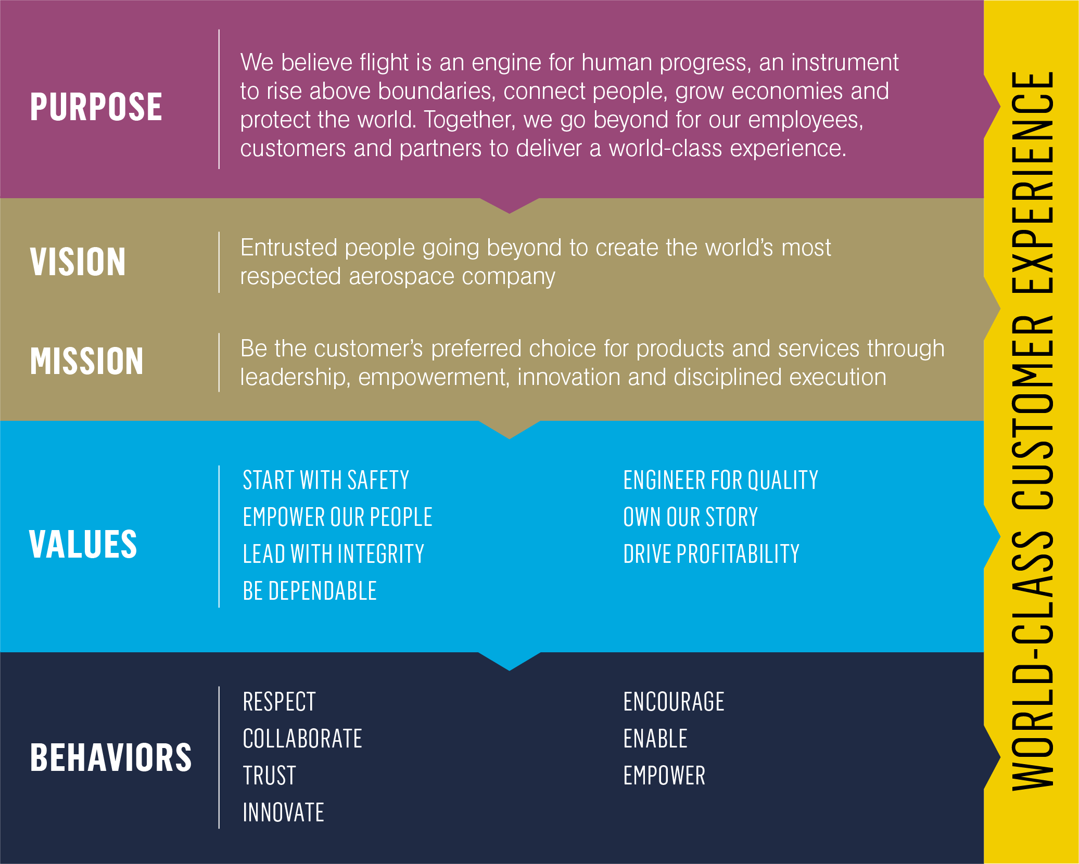
我们的核心价值观
我们的定位和我们的工作方式
明确和简化我们公司统一的信仰体系
为我们如何为客户打造最安全可靠的产品奠定了基础
对于我们实现以下愿景至关重要：
成为世界上最受尊重的航空公司
Notes:
备注
我们的核心价值观增添了新的价值观：安全先行。
没有什么比我们员工和产品的安全更为重要。

Slide 6
目标
我们认为飞行推动人类的进步，它是超越界限、联系你我、发展经济以及保护世界的工具。我们团结一心、超越自我，为员工、客户和合作伙伴提供世界一流的体验。
愿景
值得信赖的员工秉承勇于超越的精神，打造世界上最受尊重的航空公司
使命
通过领导力、赋权、创新和规范化的执行，成为客户在产品和服务方面的首选供应商
Notes:
备注
公司的目标是其存在的意义。
愿景是公司希望实现的目标。
使命宣言是我们为完成目标采取的行动。

Slide 7
价值观
安全先行
关注自我和他人。遵循安全工作规程。识别危害并报告。专注于任务；发现可疑情况，立即停止。
赋权于人
打造鼓舞人心的员工体验。聚焦敬业度。灌输主人翁意识。
诚信为上
致力于合规。
可靠透明。
忠诚可靠
信守承诺。尽职尽责。用创新产品创造美好未来。
Notes:
备注
我们的价值观是我们公司的基本信仰。
这些价值观的前身是成功的支柱。
安全先行：新的重要价值观。没有什么比我们员工的安全更为重要。
赋权于人：让员工决定自己的工作，给予他们目标感和归属感。
诚信为上：坚持做正确的事情、保持透明并致力于解决合规问题。
忠诚可靠：兑现对我们的同事和客户的承诺；尽职尽责。

Slide 8
价值观
质量工程师
增强内部力量。在产品和工作方式方面灌输质量和安全意识。
创造自己的故事
加强我们的品牌。分享我们的全球故事。成为 Pratt & Whitney 的宣传大使。
提高盈利能力
确定资源优先顺序。推动决策制定。采用度量标准。以主人翁的态度对待工作。
Notes:
备注
质量工程师：确保我们的发动机完美无缺，生产流程尽可能地高效安全。
创造自己的故事：以全新方式讲述故事；与整个公司分享。
提高盈利能力：以主人翁的态度对待工作。

Slide 9
行为
尊重
以身作则。开诚布公地沟通。
获得认可，表达感激。
协作
相互支持。集思广益。互相声援。
信任
真实可靠。注重倾听。对结果负责。
创新
跳出窠臼。明智地冒险，并予以奖励。保持好奇心，推行学习文化。
Notes:
备注
我们的行为以价值观为导向。
我们每天都在实践价值观，为文化转型提供支持。
尊重：互相挑战，但彼此尊重。
协作：我们协力完成使命。
信任：对自己的结果负责。
创新：需要持续学习。

Slide 10
行为
鼓励
心态积极。易地而处。共同发展，相互指导。
支持
建立意义深远的关系。参与问题解决。打破障碍。
赋权
明确期望和委派对象。接受不同的选择。积极主动，共同进步。
Notes:
备注
鼓励：互相提升。
支持：打破障碍。
赋权：询问是否合法？对客户是否有好处？我是否愿意为此负责？

Slide 11
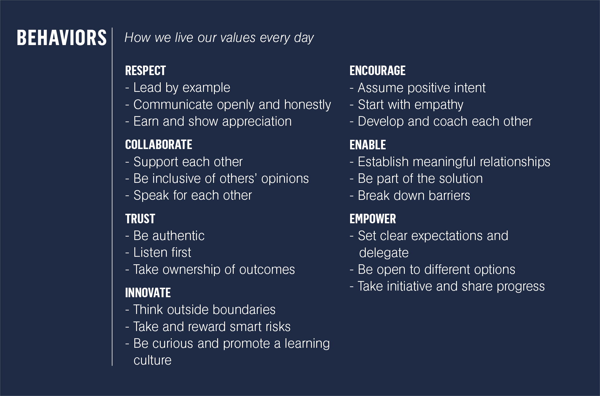
实践行为
可选小组活动
思考一下分配给您的行为及其对您的意义。
花点时间记录您现在或将来如何表现这种行为的具体示例。
与全组分享最佳示例。
Notes:
备注
此项活动将帮助员工更好地了解各种新行为以及如何付诸实践。
此活动的建议说明如下，但您可以随意调整小组的规模。
将员工分成多个小组，每组 2 到 3 人。如果您的小组规模较小，请为每位员工分配行为。
为每组分配一种行为，让他们花 2-3 分钟思考一下现在或将来如何表现这种行为的具体示例。
完成后，聚到一起，让每个小组分享他们的示例。

Slide 12
接下来呢？
学习
今天是为了让大家了解我们的核心价值观以及将其付诸实践的行为。以后你们会获悉更多相关信息。
采用
未来我们希望员工在日常工作中有意识地采用这些行为，实践决定我们定位的价值观。
实践
随着这些价值观和行为在我们的日常工作方式中变得日益重要，我们将继续创建衡量和识别它们的方法。
Notes:
备注
通过我们的核心价值观，Pratt＆Whitney 将为我们的员工、客户和合作伙伴超越我们的目标。

Slide 13
问题或反馈？

